Slide 1
Громадянська війна в Росії (1917–1921)
Громадянська війна на теренах Росії, яка розпочалась із падіння Тимчасового Уряду, та захоплення більшовиками Петрограду.

Slide 2
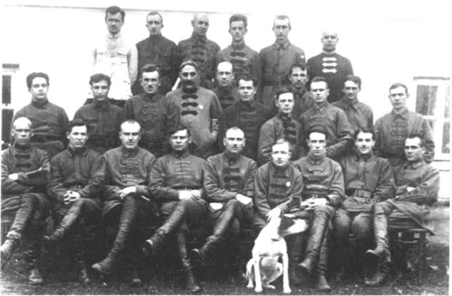
Найважливіші з них:
- Червона Армія
- Добровольча армія
- армія УНР
- Революційна повстанська армія та ін.
У війні брали участь різні за чисельністю і складом збройні формування.

Slide 3
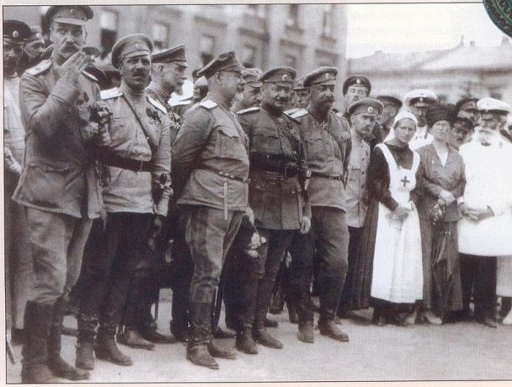

Slide 4
Причини Громадянської війни.
принизливі для Росії умови Брестського миру, що розцінювалося людьми як відмова влади захищати честь і гідність країни.
вкрай жорсткі методи нової влади. Націоналізація всієї землі і конфіскація засобів виробництва і всього майна не лише у великій буржуазії, але і у середніх і навіть дрібних приватних власників.
червоний терор, багато в чому обумовлений терором білим, але прийняв масовий характер.
внутрішня політика більшовицького керівництва, яка відштовхнула від більшовиків демократичну інтелігенцію і козацтво.

Slide 5
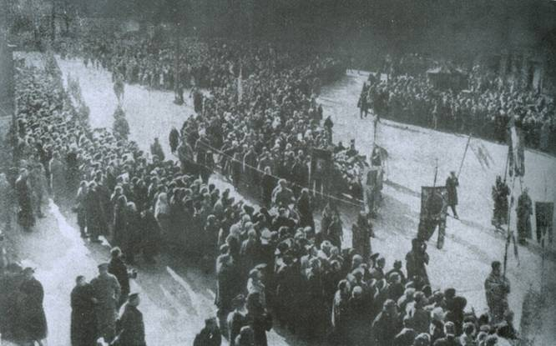

Slide 6
У ніч на 2 березня в результаті переговорів між виконкомом Петроградської Ради і Тимчасовим комітетом Державної думи був сформований Тимчасовий уряд.

Slide 7
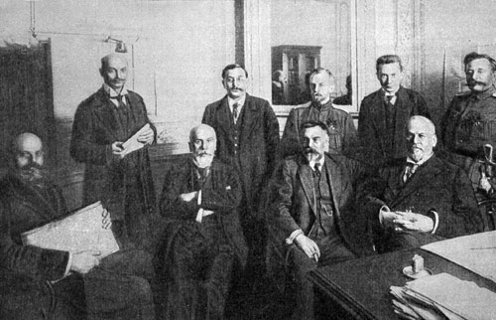

Slide 8
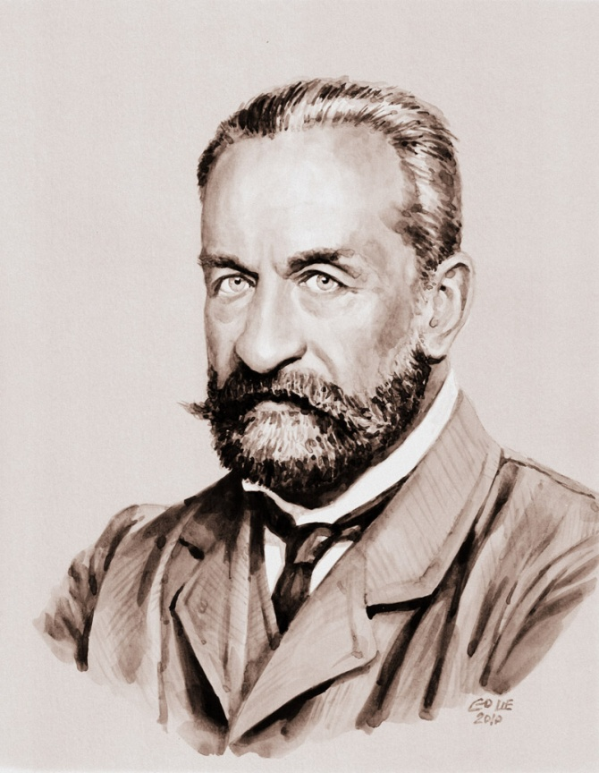
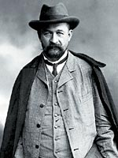
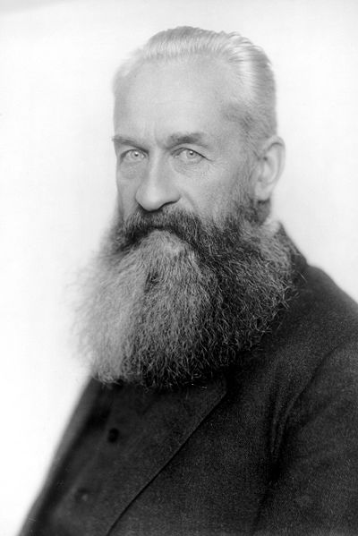
російський політичний і державний діяч. Прем'єр-міністр та одночасно Міністр внутрішніх справ Тимчасового уряду з 2 березня по 7 липня 1917 року.
Львов Георгій Євгенович (1861—1925)

Slide 9
Програма Тимчасового уряду передбачала:
- амністію за всіма «політичними і релігійними справами»;
- свободу слова, преси, зборів і страйків;
- скасування всіх станових і національних обмежень.

Slide 10
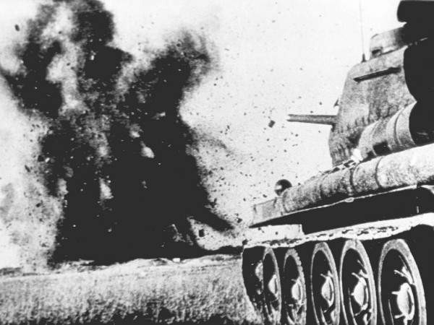
Етапи громадянської війни.

Slide 11
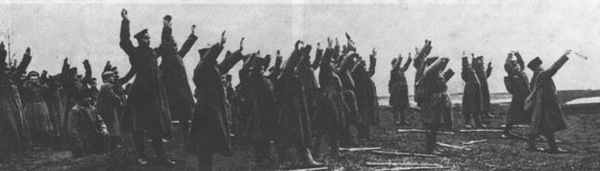
1) Кінець травня - листопад 1918 - Повстання Чехословацького корпусу і рішення країнами Антанти розгорнути військову інтервенцію в Росію, загострення влітку 1918 ситуації в країні у зв'язку із заколотом лівих есерів, перетворення з вересня цього року Радянської республіки в "єдиний військовий табір», формування основних фронтів.

Slide 12
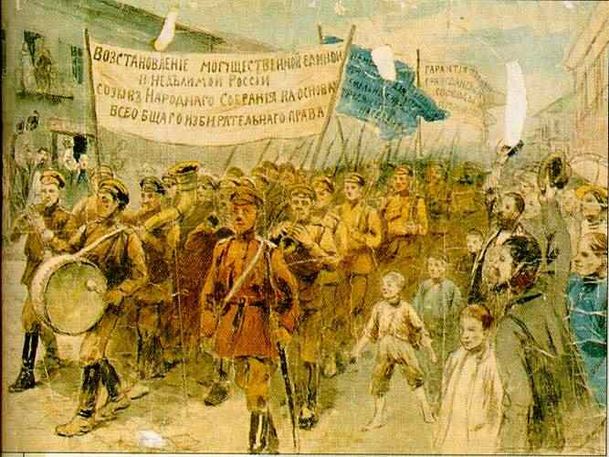
2) листопада 1918 лютий 1919 - Розгортання після закінчення Першої світової війни широкомасштабної збройної інтервенції держав Антанти, консолідація «генеральських диктатур» в рамках Білого руху.

Slide 13
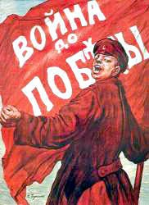
3) березень 1919 березень 1920 - Наступ збройних сил білих режимів на всіх фронтах і контрнаступ Червоної Армії.

Slide 14
4) Весна осінь 1920 остаточний розгром Білого руху, під командуванням Врангеля, на Півдні Росії на тлі невдалої для РРФСР війни з Польщею.

Slide 15
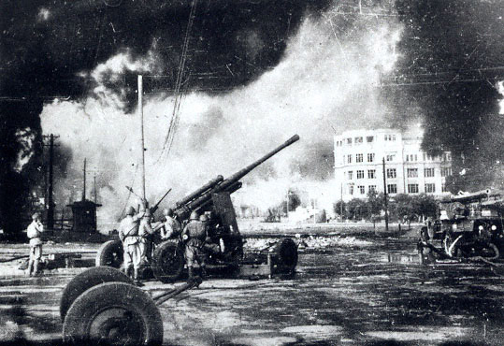
5) Остаточно війна завершилася лише в 1921 - 1922.

Slide 16
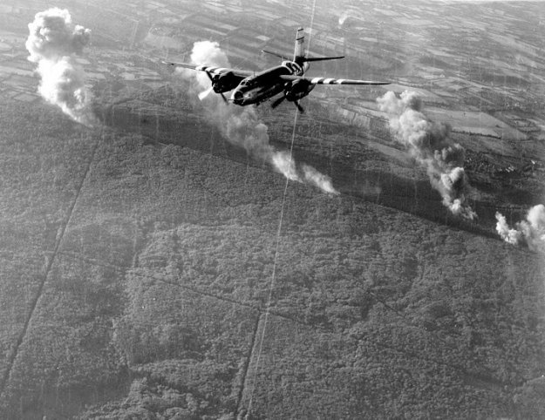
Підсумки Громадянської війни.

Slide 17
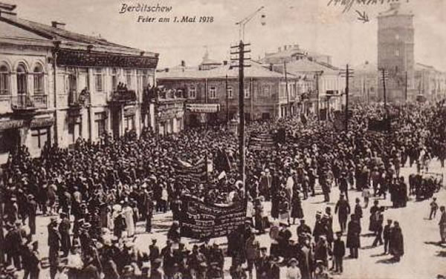
Переможний для радянської влади результат війни не приніс спокою Росії.

Slide 18

Дякую за увагу
Підготувала Манакова Світлана

Slide 19

Використана література:
http://ua-referat.com/%D0%93%D1%80%D0%BE%D0%BC%D0%B0%D0%B4%D1%8F%D0%BD%D1%81%D1%8C%D0%BA%D0%B0_%D0%B2%D1%96%D0%B9%D0%BD%D0%B0_%D0%B2_%D0%A0%D0%BE%D1%81%D1%96%D1%97_%D0%BF%D1%80%D0%B8%D1%87%D0%B8%D0%BD%D0%B8_%
http://uk.wikipedia.org/wiki/%D0%93%D1%80%D0%BE%D0%BC%D0%B0%D0%B4%D1%8F%D0%BD%D1%81%D1%8C%D0%BA%D0%B0_%D0%B2%D1%96%D0%B9%D0%BD%D0%B0_%D0%B2_%D0%A0%D0%BE%D1%81%D1%96%D1%97
http://images.yandex.ua/yandsearch?stype=image&lr=148&noreask=1&text=%D0%B3%D1%80%D0%BE%D0%BC%D0%B0%D0%B4%D1%8F%D0%BD%D1%81%D1%8C%D0%BA%D0%B0%20%D0%B2%D1%96%D0%B9%D0%BD%D0
http://znaimo.com.ua/%D0%93%D1%80%D0%BE%D0%BC%D0%B0%D0%B4%D1%8F%D0%BD%D1%81%D1%8C%D0%BA%D0%B0_%D0%B2%D1%96%D0%B9%D0%BD%D0%B0_%D0%B2_%D0%A0%D0%BE%D1%81%D1%96%D1%97

